Slide 3

基础课46 椭圆
基础知识·诊断
考点聚焦·突破

Slide 4
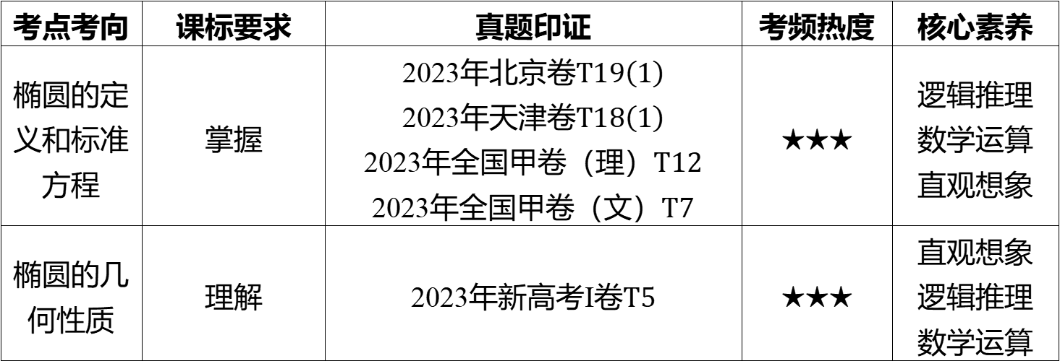
考点考向 | 课标要求 | 真题印证 | 考频热度 | 核心素养
椭圆的定 义和标准 方程 | 掌握 | 2023年北京卷$T19\left(1\right)$ 2023年天津卷$T18\left(1\right)$ 2023年全国甲卷（理）$T12$ 2023年全国甲卷（文）$T7$ | ★★★ | 逻辑推理 数学运算 直观想象
椭圆的几 何性质 | 理解 | 2023年新高考Ⅰ卷$T5$ | ★★★ | 直观想象 逻辑推理 数学运算

Slide 5
续表
考点考向 | 课标要求 | 真题印证 | 考频热度 | 核心素养
命题分析 预测 | 从近几年高考的情况来看，椭圆的定义、标准方程及几何性质是命题的 热点，解题常借助于平面向量、解三角形中的正、余弦定理及三角形的 中位线定理等知识，预计2025年高考会考查椭圆的方程及几何性质的应 用，应加强对椭圆几何性质的重视,要注意数形结合、转化与化归等解 题思想的培养

Slide 6
基础知识·诊断

Slide 7
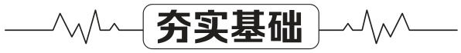
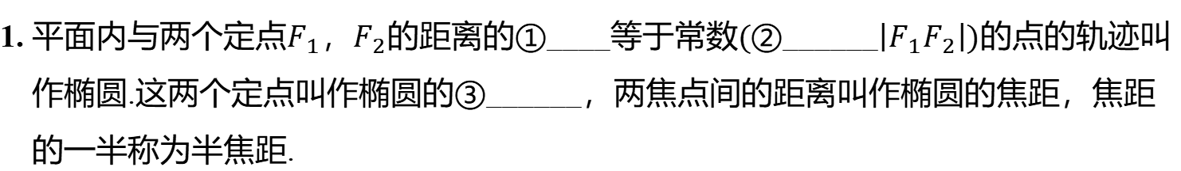
一、椭圆的定义
和
大于
1. 平面内与两个定点$F_{1}$，$F_{2}$的距离的①____等于常数$(②$______$\left|F_{1}F_{2}\right|)$ 的点的轨迹叫
作椭圆.这两个定点叫作椭圆的③______，两焦点间的距离叫作椭圆的焦距，焦距
的一半称为半焦距.
焦点
2. 椭圆定义的数学表达式：$P=\{M\left| \right|MF_{1}\left|+\right|MF_{2}|=2a\}\left(2a>\left|F_{1}F_{2}\right|\right)$ .
3. 当$2a>\left|F_{1}F_{2}\right|$时，动点$P$的轨迹为椭圆；当$2a=\left|F_{1}F_{2}\right|$时，动点$P$ 的轨迹是线段
${ F}_{1}F_{2}$；当$2a<\left|F_{1}F_{2}\right|$时，动点$P$ 的轨迹不存在.

Slide 8
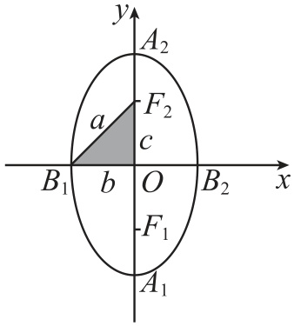
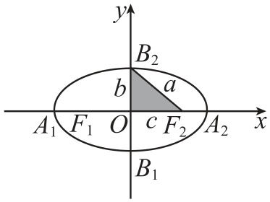
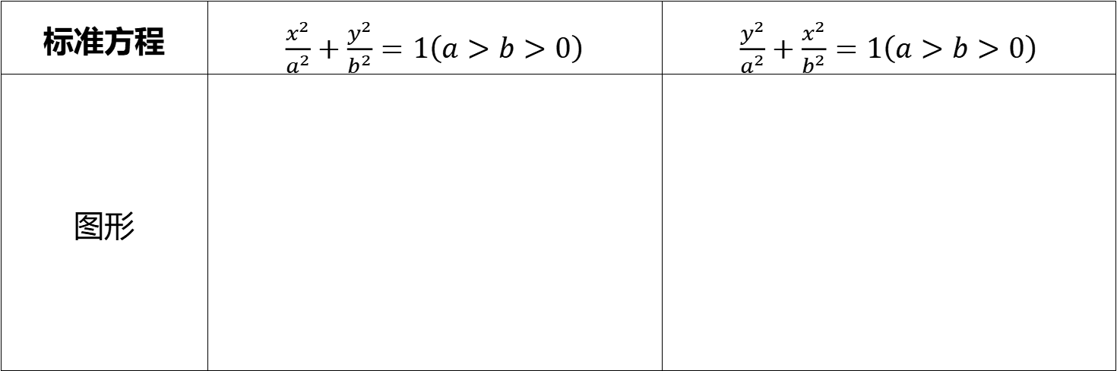
二、椭圆的标准方程和几何性质
标准方程 | $\frac{x^{2}}{a^{2}}+\frac{y^{2}}{b^{2}}=1\left(a>b>0\right)$ | $\frac{y^{2}}{a^{2}}+\frac{x^{2}}{b^{2}}=1\left(a>b>0\right)$
图形

Slide 9
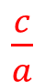
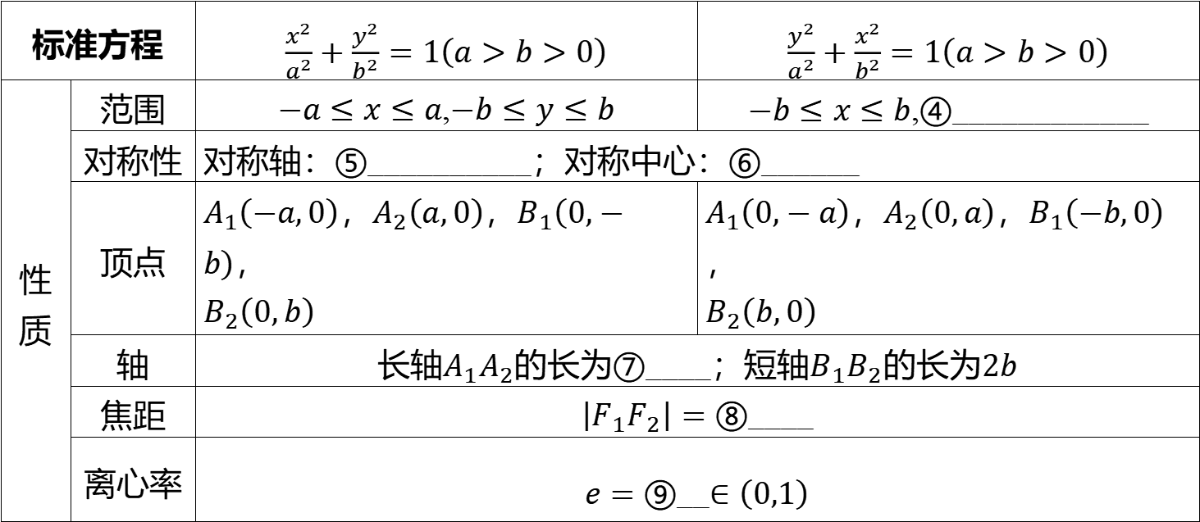
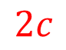
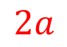
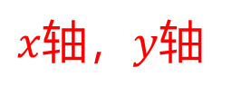
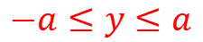
续表
标准方程 |  | $\frac{x^{2}}{a^{2}}+\frac{y^{2}}{b^{2}}=1\left(a>b>0\right)$ | $\frac{y^{2}}{a^{2}}+\frac{x^{2}}{b^{2}}=1\left(a>b>0\right)$
性 质 | 范围 | $−a≤x≤a$,$−b≤y≤b$ | $−b≤x≤b$ ,④____________
 | 对称性 | 对称轴：⑤__________；对称中心：⑥______
 | 顶点 | $A_{1}\left(−a,0\right)$，$A_{2}\left(a,0\right)$，$B_{1}\left(0,−b\right)$ ， $B_{2}\left(0,b\right)$ | $A_{1}\left(0,−a\right)$，$A_{2}\left(0,a\right)$，$B_{1}\left(−b,0\right)$ ， $B_{2}\left(b,0\right)$
 | 轴 | 长轴$A_{1}A_{2}$的长为⑦____；短轴$B_{1}B_{2}$的长为$2b$
 | 焦距 | $\left|F_{1}F_{2}\right|=⑧$ ____
 | 离心率 | $e=⑨$_ _$∈\left(0,1\right)$
$−a≤y≤a$
$x$轴，$y$轴
原点
$2a$
$2c$
$\frac{c}{a}$

Slide 10
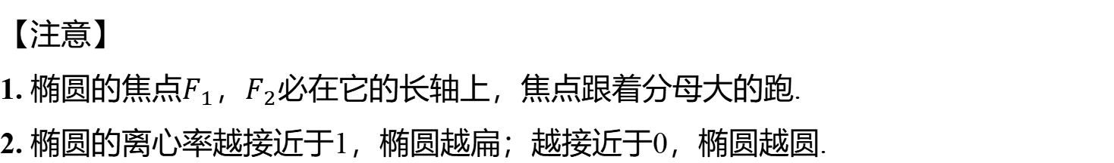
【注意】
1. 椭圆的焦点$F_{1}$，$F_{2}$ 必在它的长轴上，焦点跟着分母大的跑.
2. 椭圆的离心率越接近于1，椭圆越扁；越接近于0，椭圆越圆.

Slide 11

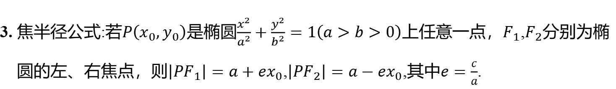
1. 若点$P$在椭圆上，$F$为椭圆的一个焦点，则$\left(1\right)b≤\left|OP\right|≤a$ ；（2）
$a−c≤\left|PF\right|≤a+c$ .
2. 焦点弦：指过焦点的弦.其中通径（垂直于长轴的焦点弦）最短,弦长$l_{min}=\frac{2b^{2}}{a}$ .
3. 焦半径公式:若$P\left(x_{0},y_{0}\right)$是椭圆$\frac{x^{2}}{a^{2}}+\frac{y^{2}}{b^{2}}=1\left(a>b>0\right)$上任意一点，$F_{1}$,$F_{2}$ 分别为椭
圆的左、右焦点，则$\left|PF_{1}\right|=a+ex_{0}$,$\left|PF_{2}\right|=a−ex_{0}$,其中$e=\frac{c}{a}$ .

Slide 12
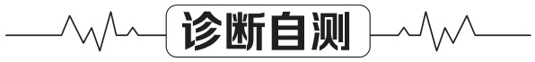
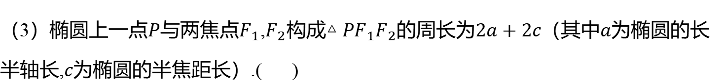
题组1 走出误区
1. 判一判.（对的打“√”,错的打“×”）
（1）平面内与两个定点$F_{1}$,$F_{2}$ 的距离之和等于常数的点的轨迹是椭圆.( )
×
（2）方程$mx^{2}+ny^{2}=1\left(m>0,n>0,m≠n\right)$ 表示的曲线是椭圆.( )
√
（3）椭圆上一点$P$与两焦点$F_{1}$,$F_{2}$构成$△PF_{1}F_{2}$的周长为$2a+2c$（其中$a$ 为椭圆的长
半轴长,$c$ 为椭圆的半焦距长）.( )
√
（4）$\frac{y^{2}}{a^{2}}+\frac{x^{2}}{b^{2}}=1\left(a≠b\right)$表示焦点在$y$ 轴上的椭圆.( )
×

Slide 13
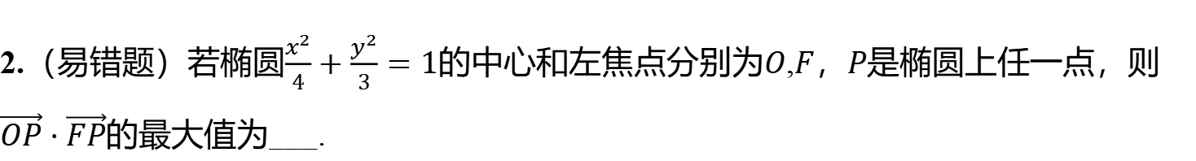
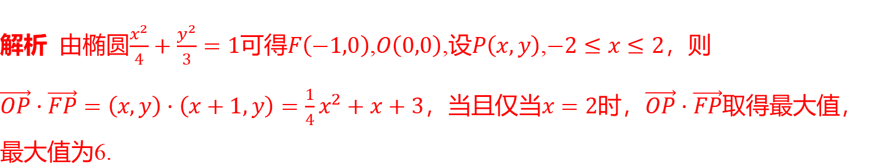
2.（易错题）若椭圆$\frac{x^{2}}{4}+\frac{y^{2}}{3}=1$的中心和左焦点分别为$O$,$F$，$P$ 是椭圆上任一点，则
$\vec{OP}⋅\vec{FP}$ 的最大值为___.
6
【易错点】解答本题时容易忽视点$P$的横坐标的取值范围$\left(−2≤x≤2\right)$ 而致误.
解析 由椭圆$\frac{x^{2}}{4}+\frac{y^{2}}{3}=1$可得$F\left(−1,0\right)$,$O\left(0,0\right)$,设$P\left(x,y\right)$,$−2≤x≤2$ ，则
$\vec{OP}⋅\vec{FP}=\left(x,y\right)⋅\left(x+1,y\right)=\frac{1}{4}x^{2}+x+3$，当且仅当$x=2$时，$\vec{OP}⋅\vec{FP}$ 取得最大值，
最大值为6.

Slide 14
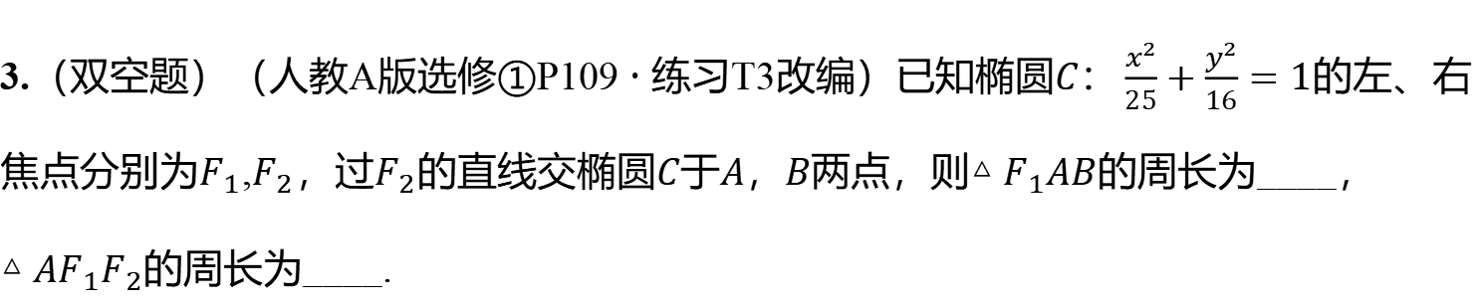
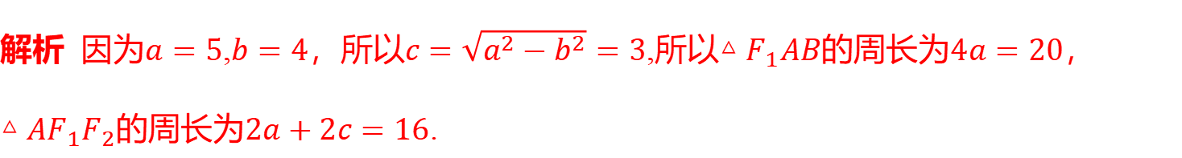
题组2 走进教材
3.（双空题）（人教A版选修①P109 · 练习T3改编）已知椭圆$C\text{：}\frac{x^{2}}{25}+\frac{y^{2}}{16}=1$ 的左、右
焦点分别为$F_{1}$,$F_{2}$，过$F_{2}$的直线交椭圆$C$于$A$，$B$两点，则$△F_{1}AB$ 的周长为____，
$△AF_{1}F_{2}$ 的周长为____.
20
16
解析 因为$a=5$,$b=4$，所以$c=\sqrt{a^{2}−b^{2}}=3$,所以$△F_{1}AB$的周长为$4a=20$ ，
$△AF_{1}F_{2}$的周长为$2a+2c=16$ .

Slide 15
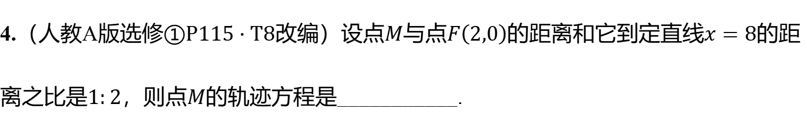
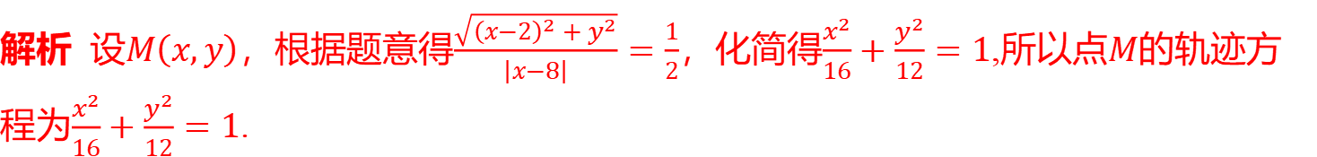
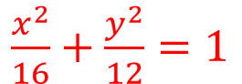
4.（人教A版选修$①P115⋅T8$改编）设点$M$与点$F\left(2,0\right)$的距离和它到定直线$x=8$ 的距
离之比是$1:2$，则点$M$ 的轨迹方程是_ __________.
$\frac{x^{2}}{16}+\frac{y^{2}}{12}=1$
解析 设$M\left(x,y\right)$，根据题意得$\frac{\sqrt{{\left(x−2\right)}^{2}+y^{2}}}{\left|x−8\right|}=\frac{1}{2}$，化简得$\frac{x^{2}}{16}+\frac{y^{2}}{12}=1$,所以点$M$ 的轨迹方
程为$\frac{x^{2}}{16}+\frac{y^{2}}{12}=1$ .

Slide 16
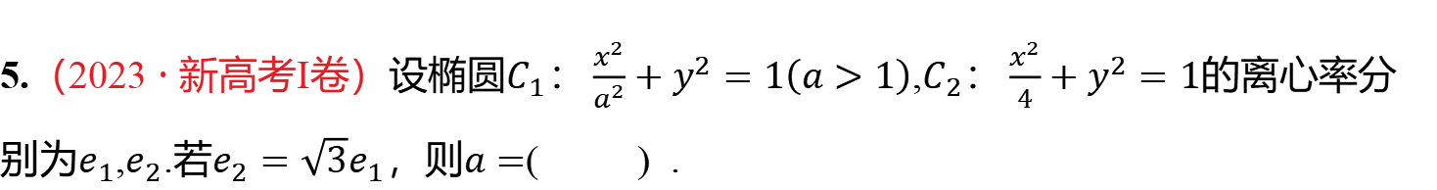
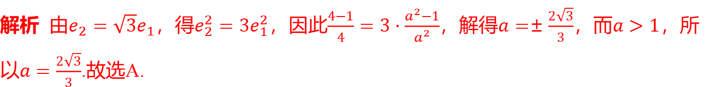
题组3 走向高考
5.（2023 · 新高考Ⅰ卷）设椭圆$C_{1}\text{：}\frac{x^{2}}{a^{2}}+y^{2}=1\left(a>1\right)$,$C_{2}\text{：}\frac{x^{2}}{4}+y^{2}=1$ 的离心率分
别为$e_{1}$,$e_{2}$.若$e_{2}=\sqrt{3}e_{1}$，则$a=$ ( ) .
A
A.$\frac{2\sqrt{3}}{3}$ B.$\sqrt{2}$ C.$\sqrt{3}$ D.$\sqrt{6}$
解析 由$e_{2}=\sqrt{3}e_{1}$，得$e_{2}^{2}=3e_{1}^{2}$，因此$\frac{4−1}{4}=3⋅\frac{a^{2}−1}{a^{2}}$，解得$a=±\frac{2\sqrt{3}}{3}$，而$a>1$ ，所
以$a=\frac{2\sqrt{3}}{3}$ .故选A.

Slide 17
考点聚焦·突破

Slide 18
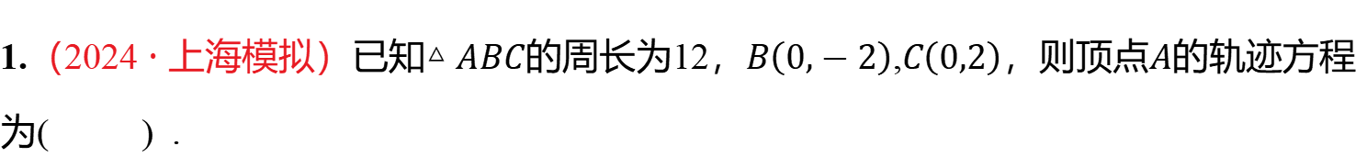
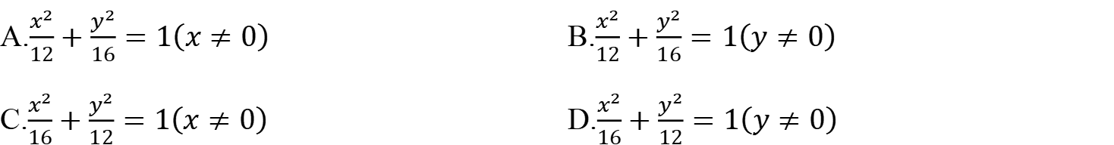
考点一 椭圆的定义及应用［自主练透］
1.（2024 · 上海模拟）已知$△ABC$的周长为12，$B\left(0,−2\right)$,$C\left(0,2\right)$，则顶点$A$ 的轨迹方程
为( ) .
A
A.$\frac{x^{2}}{12}+\frac{y^{2}}{16}=1\left(x≠0\right)$ B.$\frac{x^{2}}{12}+\frac{y^{2}}{16}=1\left(y≠0\right)$
C.$\frac{x^{2}}{16}+\frac{y^{2}}{12}=1\left(x≠0\right)$ D.$\frac{x^{2}}{16}+\frac{y^{2}}{12}=1\left(y≠0\right)$

Slide 19
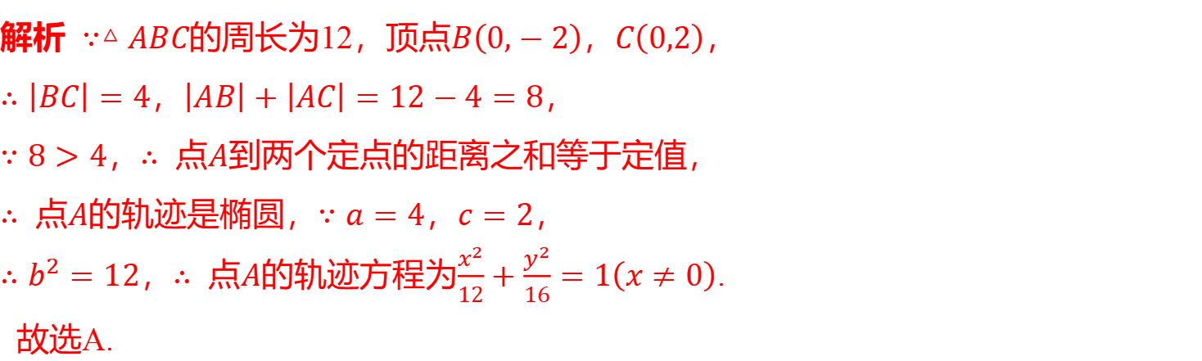
解析 $∵△ABC$的周长为12，顶点$B\left(0,−2\right)$，$C\left(0,2\right)$ ，
$∴\left|BC\right|=4$，$\left|AB\right|+\left|AC\right|=12−4=8$ ，
$∵8>4$，$∴$ 点$A$ 到两个定点的距离之和等于定值，
$∴$ 点$A$的轨迹是椭圆，$∵a=4$，$c=2$ ，
$∴b^{2}=12$，$∴$ 点$A$的轨迹方程为$\frac{x^{2}}{12}+\frac{y^{2}}{16}=1\left(x≠0\right)$ .
故选A.

Slide 20
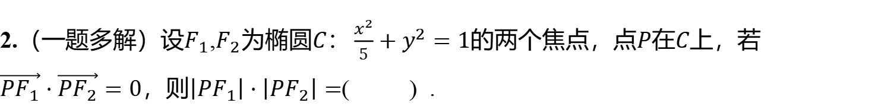
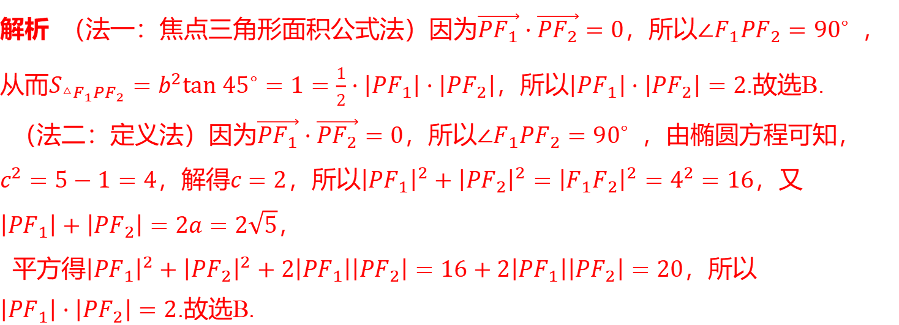
2.（一题多解）设$F_{1}$,$F_{2}$为椭圆$C\text{：}\frac{x^{2}}{5}+y^{2}=1$的两个焦点，点$P$在$C$ 上，若
$\vec{PF_{1}}⋅\vec{PF_{2}}=0$，则$\left|PF_{1}\right|⋅\left|PF_{2}\right|=$ ( ) .
B
A.1 B.2 C.4 D.5
解析 （法一：焦点三角形面积公式法）因为$\vec{PF_{1}}⋅\vec{PF_{2}}=0$，所以$∠F_{1}PF_{2}={90}^{∘}$ ，
从而$S_{△F_{1}PF_{2}}=b^{2}tan {45}^{∘}=1=\frac{1}{2}⋅\left|PF_{1}\right|⋅\left|PF_{2}\right|$，所以$\left|PF_{1}\right|⋅\left|PF_{2}\right|=2$ .故选B.
（法二：定义法）因为$\vec{PF_{1}}⋅\vec{PF_{2}}=0$，所以$∠F_{1}PF_{2}={90}^{∘}$ ，由椭圆方程可知，
$c^{2}=5−1=4$，解得$c=2$，所以${\left|PF_{1}\right|}^{2}+{\left|PF_{2}\right|}^{2}={\left|F_{1}F_{2}\right|}^{2}=4^{2}=16$ ，又
$\left|PF_{1}\right|+\left|PF_{2}\right|=2a=2\sqrt{5}$ ，
平方得${\left|PF_{1}\right|}^{2}+{\left|PF_{2}\right|}^{2}+2\left|PF_{1}\right|\left|PF_{2}\right|=16+2\left|PF_{1}\right|\left|PF_{2}\right|=20$ ，所以
$\left|PF_{1}\right|⋅\left|PF_{2}\right|=2$ .故选B.

Slide 21
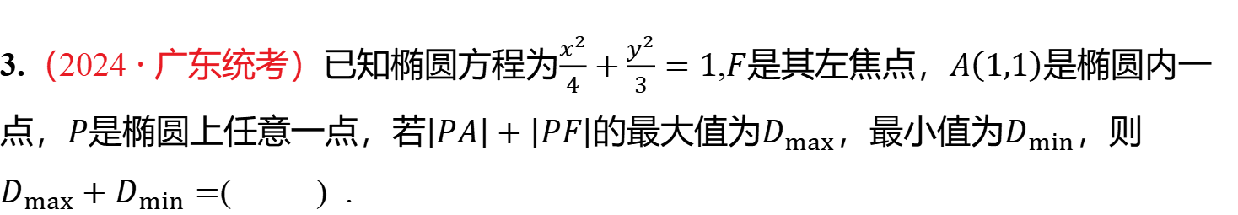
3.（2024 · 广东统考）已知椭圆方程为$\frac{x^{2}}{4}+\frac{y^{2}}{3}=1$,$F$是其左焦点，$A\left(1,1\right)$ 是椭圆内一
点，$P$是椭圆上任意一点，若$\left|PA\right|+\left|PF\right|$的最大值为$D_{max}$，最小值为$D_{min}$ ，则
$D_{max}+D_{min}=$ ( ) .
C
A.$4\sqrt{3}$ B.4 C.8 D.$8\sqrt{3}$

Slide 22
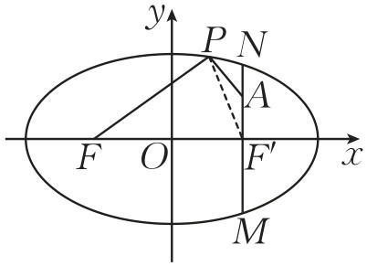
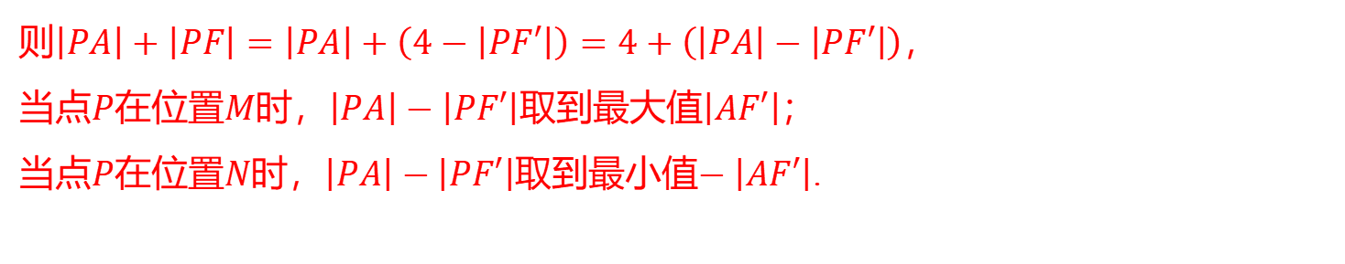
解析 如图，设椭圆的右焦点为$F′\left(1,0\right)$，连接$PF′$，过点$F′$作$MN⊥x$轴且$MN$ 与椭圆
交于$M$,$N$ 两点，
则$\left|PA\right|+\left|PF\right|=\left|PA\right|+\left(4−\left|PF′\right|\right)=4+\left(\left|PA\right|−\left|PF′\right|\right)$ ，
当点$P$在位置$M$时，$\left|PA\right|−\left|PF′\right|$取到最大值$\left|AF′\right|$ ；
当点$P$在位置$N$时，$\left|PA\right|−\left|PF′\right|$取到最小值$−\left|AF′\right|$ .

Slide 23
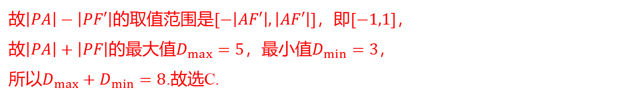
故$\left|PA\right|−\left|PF′\right|$的取值范围是$[−\left|AF′\right|,\left|AF′\right|]$，即$[−1,1]$ ，
故$\left|PA\right|+\left|PF\right|$的最大值$D_{max}=5$，最小值$D_{min}=3$ ，
所以$D_{max}+D_{min}=8$ .故选C.

Slide 24
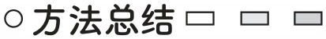
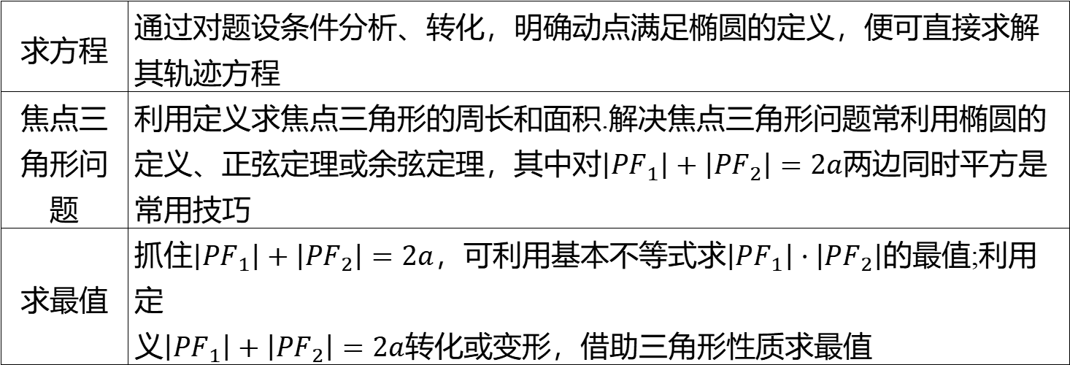
椭圆定义应用的三种类型及解题策略
求方程 | 通过对题设条件分析、转化，明确动点满足椭圆的定义，便可直接求解 其轨迹方程
焦点三 角形问 题 | 利用定义求焦点三角形的周长和面积.解决焦点三角形问题常利用椭圆的 定义、正弦定理或余弦定理，其中对$\left|PF_{1}\right|+\left|PF_{2}\right|=2a$ 两边同时平方是 常用技巧
求最值 | 抓住$\left|PF_{1}\right|+\left|PF_{2}\right|=2a$，可利用基本不等式求$\left|PF_{1}\right|⋅\left|PF_{2}\right|$ 的最值;利用定 义$\left|PF_{1}\right|+\left|PF_{2}\right|=2a$ 转化或变形，借助三角形性质求最值

Slide 25
考点二 椭圆的标准方程［师生共研］
典例1 求分别满足下列条件的椭圆的标准方程：
（1）两个焦点的坐标分别是$\left(−4,0\right)$，$\left(4,0\right)$，椭圆上任意一点$P$ 到两焦点距离的和等
于10；
（2）长轴长是短轴长的3倍，且经过点$A\left(6,0\right)$ ；
（3）经过点$(−\frac{3}{2}$,$\frac{5}{2})$，$\left(\sqrt{3},\sqrt{5}\right)$ ；
（4）离心率为$\frac{\sqrt{3}}{2}$且过点$\left(2,0\right)$ .

Slide 26
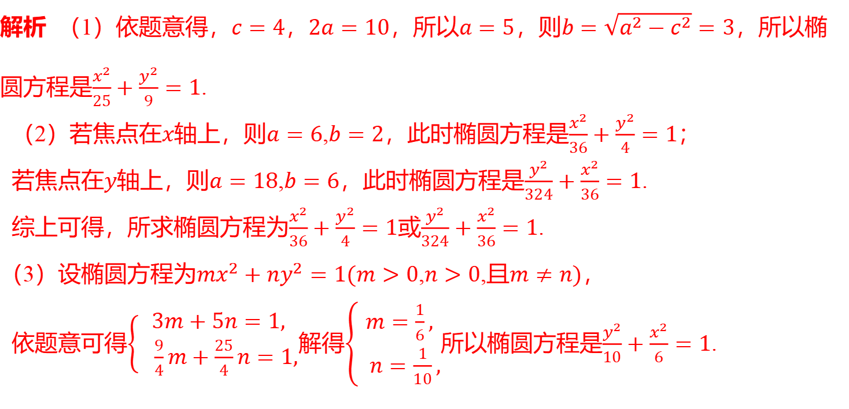
解析 （1）依题意得，$c=4$，$2a=10$，所以$a=5$，则$b=\sqrt{a^{2}−c^{2}}=3$ ，所以椭
圆方程是$\frac{x^{2}}{25}+\frac{y^{2}}{9}=1$ .
（2）若焦点在$x$轴上，则$a=6$,$b=2$，此时椭圆方程是$\frac{x^{2}}{36}+\frac{y^{2}}{4}=1$ ；
若焦点在$y$轴上，则$a=18$,$b=6$，此时椭圆方程是$\frac{y^{2}}{324}+\frac{x^{2}}{36}=1$ .
综上可得，所求椭圆方程为$\frac{x^{2}}{36}+\frac{y^{2}}{4}=1$或$\frac{y^{2}}{324}+\frac{x^{2}}{36}=1$ .
（3）设椭圆方程为$mx^{2}+ny^{2}=1(m>0$,$n>0$,且$m≠n)$ ，
依题意可得$\left\{\begin{aligned}&3m+5n=1, \\ & \frac{9}{4}m+\frac{25}{4}n=1,\end{aligned}\right.$解得$\left\{\begin{aligned}&m=\frac{1}{6}, \\ & n=\frac{1}{10},\end{aligned}\right.$所以椭圆方程是$\frac{y^{2}}{10}+\frac{x^{2}}{6}=1$ .

Slide 27
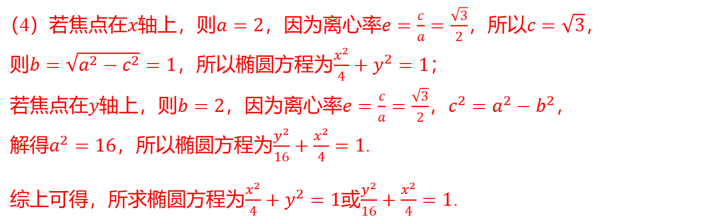
（4）若焦点在$x$轴上，则$a=2$，因为离心率$e=\frac{c}{a}=\frac{\sqrt{3}}{2}$，所以$c=\sqrt{3}$ ，
则$b=\sqrt{a^{2}−c^{2}}=1$，所以椭圆方程为$\frac{x^{2}}{4}+y^{2}=1$ ；
若焦点在$y$轴上，则$b=2$，因为离心率$e=\frac{c}{a}=\frac{\sqrt{3}}{2}$，$c^{2}=a^{2}−b^{2}$ ，
解得$a^{2}=16$，所以椭圆方程为$\frac{y^{2}}{16}+\frac{x^{2}}{4}=1$ .
综上可得，所求椭圆方程为$\frac{x^{2}}{4}+y^{2}=1$或$\frac{y^{2}}{16}+\frac{x^{2}}{4}=1$ .

Slide 28
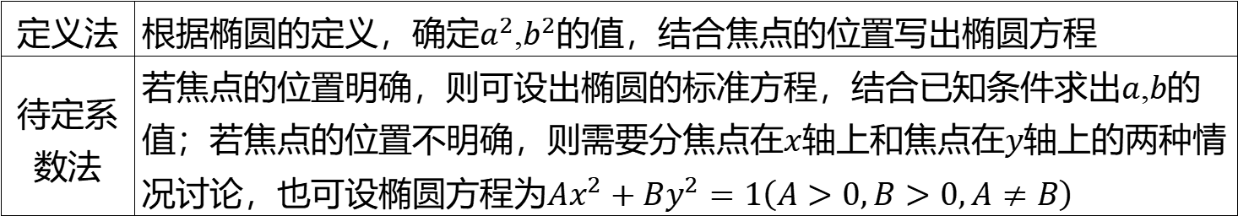
求椭圆标准方程的两种方法
定义法 | 根据椭圆的定义，确定$a^{2}$,$b^{2}$ 的值，结合焦点的位置写出椭圆方程
待定系 数法 | 若焦点的位置明确，则可设出椭圆的标准方程，结合已知条件求出$a$,$b$ 的 值；若焦点的位置不明确，则需要分焦点在$x$轴上和焦点在$y$ 轴上的两种情 况讨论，也可设椭圆方程为$Ax^{2}+By^{2}=1\left(A>0,B>0,A≠B\right)$

Slide 29
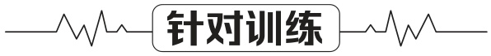
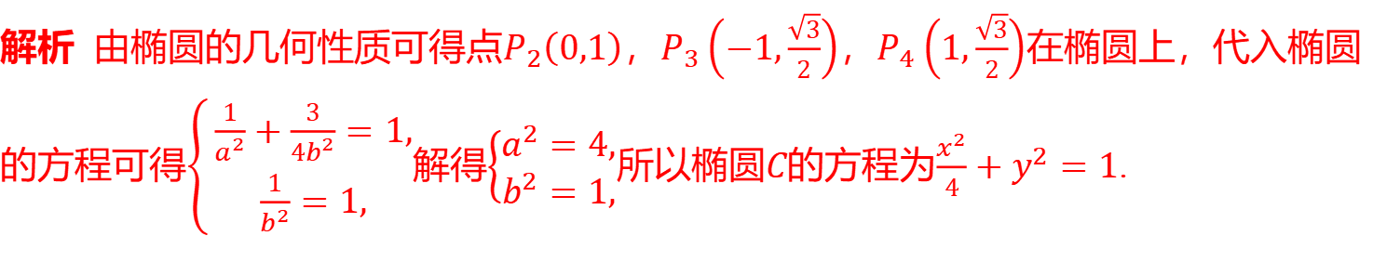
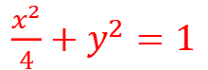
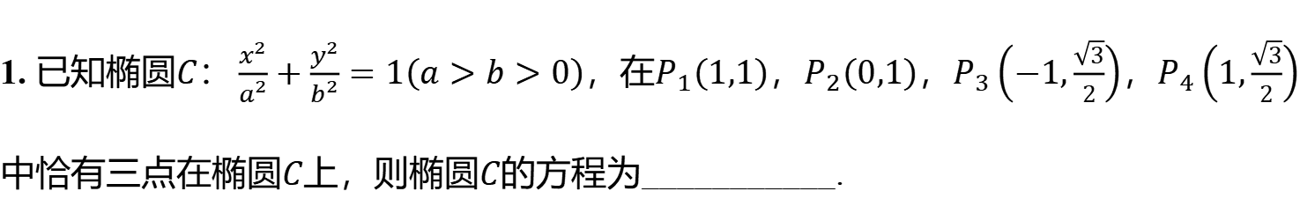
1. 已知椭圆$C\text{：}\frac{x^{2}}{a^{2}}+\frac{y^{2}}{b^{2}}=1\left(a>b>0\right)$，在$P_{1}\left(1,1\right)$，$P_{2}\left(0,1\right)$，$P_{3}\left(−1,\frac{\sqrt{3}}{2}\right)$，$P_{4}\left(1,\frac{\sqrt{3}}{2}\right)$
中恰有三点在椭圆$C$上，则椭圆$C$ 的方程为_ __________.
$\frac{x^{2}}{4}+y^{2}=1$
解析 由椭圆的几何性质可得点$P_{2}\left(0,1\right)$，$P_{3}\left(−1,\frac{\sqrt{3}}{2}\right)$，$P_{4}\left(1,\frac{\sqrt{3}}{2}\right)$ 在椭圆上，代入椭圆
的方程可得$\left\{\begin{aligned}&\frac{1}{a^{2}}+\frac{3}{4b^{2}}=1, \\ &\frac{1}{b^{2}}=1,\end{aligned}\right.$解得$\left\{\begin{aligned}&a^{2}=4, \\ &b^{2}=1,\end{aligned}\right.$所以椭圆$C$的方程为$\frac{x^{2}}{4}+y^{2}=1$ .

Slide 30
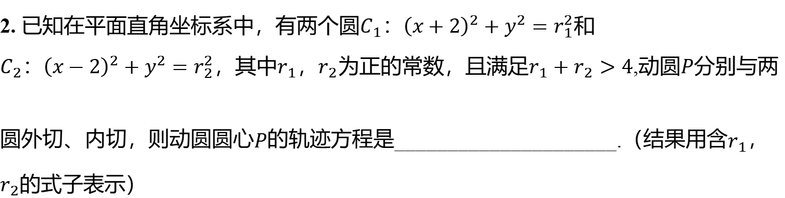
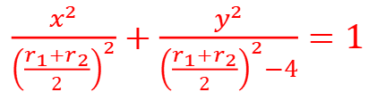
2. 已知在平面直角坐标系中，有两个圆$C_{1}\text{：}{\left(x+2\right)}^{2}+y^{2}=r_{1}^{2}$ 和
$C_{2}\text{：}{\left(x−2\right)}^{2}+y^{2}=r_{2}^{2}$，其中$r_{1}$，$r_{2}$为正的常数，且满足$r_{1}+r_{2}>4$,动圆$P$ 分别与两
圆外切、内切，则动圆圆心$P$的轨迹方程是_ ____________________.（结果用含$r_{1}$ ，
$r_{2}$ 的式子表示）
$\frac{x^{2}}{{\left(\frac{r_{1}+r_{2}}{2}\right)}^{2}}+\frac{y^{2}}{{\left(\frac{r_{1}+r_{2}}{2}\right)}^{2}−4}=1$

Slide 31
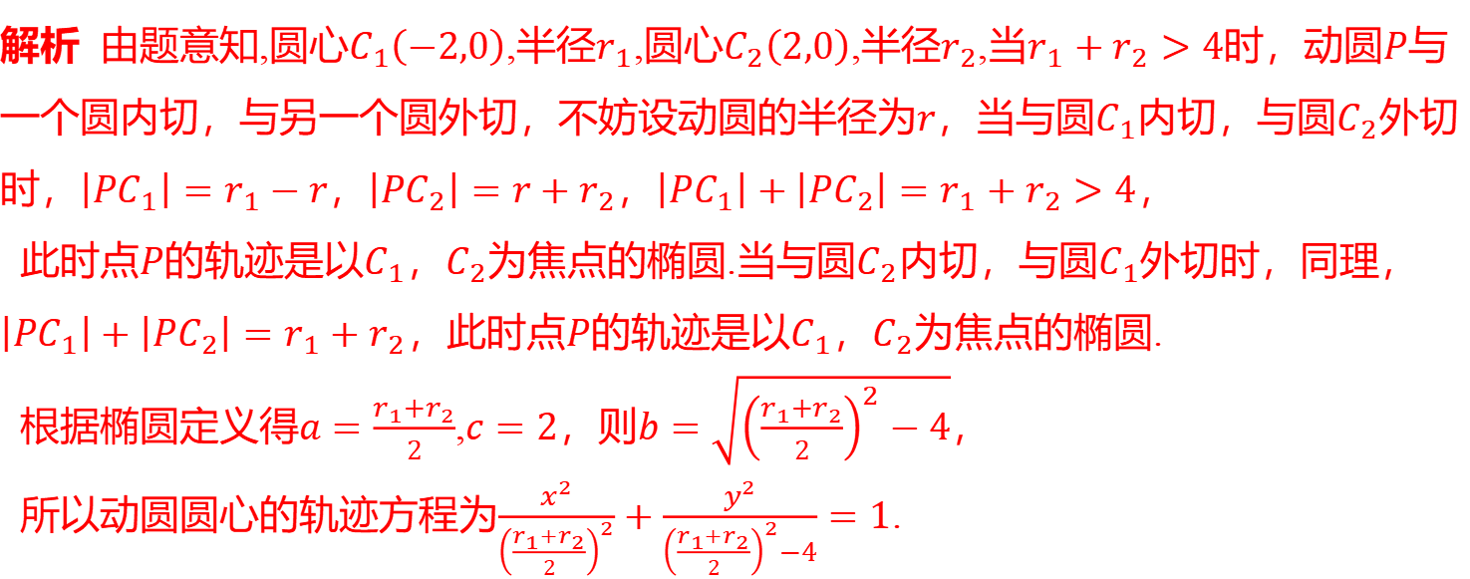
解析 由题意知,圆心$C_{1}\left(−2,0\right)$,半径$r_{1}$,圆心$C_{2}\left(2,0\right)$,半径$r_{2}$,当$r_{1}+r_{2}>4$时，动圆$P$ 与
一个圆内切，与另一个圆外切，不妨设动圆的半径为$r$，当与圆$C_{1}$内切，与圆$C_{2}$ 外切
时，$\left|PC_{1}\right|=r_{1}−r$，$\left|PC_{2}\right|=r+r_{2}$，$\left|PC_{1}\right|+\left|PC_{2}\right|=r_{1}+r_{2}>4$ ，
此时点$P$的轨迹是以$C_{1}$，$C_{2}$为焦点的椭圆.当与圆$C_{2}$内切，与圆$C_{1}$ 外切时，同理，
$\left|PC_{1}\right|+\left|PC_{2}\right|=r_{1}+r_{2}$，此时点$P$的轨迹是以$C_{1}$，$C_{2}$ 为焦点的椭圆.
根据椭圆定义得$a=\frac{r_{1}+r_{2}}{2}$,$c=2$，则$b=\sqrt{{\left(\frac{r_{1}+r_{2}}{2}\right)}^{2}−4}$ ，
所以动圆圆心的轨迹方程为$\frac{x^{2}}{{\left(\frac{r_{1}+r_{2}}{2}\right)}^{2}}+\frac{y^{2}}{{\left(\frac{r_{1}+r_{2}}{2}\right)}^{2}−4}=1$ .

Slide 32
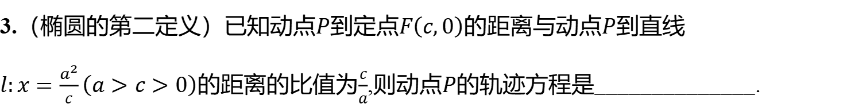
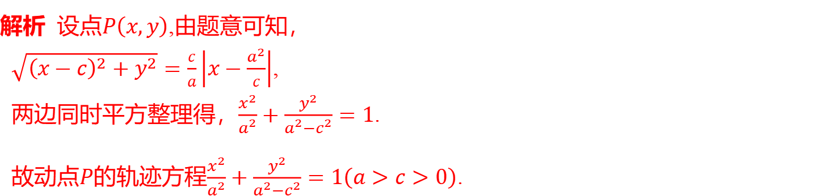
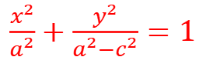
3.（椭圆的第二定义）已知动点$P$到定点$F\left(c,0\right)$的距离与动点$P$ 到直线
$l:x=\frac{a^{2}}{c}\left(a>c>0\right)$的距离的比值为$\frac{c}{a}$,则动点$P$ 的轨迹方程是______________.
$\frac{x^{2}}{a^{2}}+\frac{y^{2}}{a^{2}−c^{2}}=1$
解析 设点$P\left(x,y\right)$ ,由题意可知，
$\sqrt{{\left(x−c\right)}^{2}+y^{2}}=\frac{c}{a}\left|x−\frac{a^{2}}{c}\right|$ ,
两边同时平方整理得，$\frac{x^{2}}{a^{2}}+\frac{y^{2}}{a^{2}−c^{2}}=1$ .
故动点$P$的轨迹方程$\frac{x^{2}}{a^{2}}+\frac{y^{2}}{a^{2}−c^{2}}=1\left(a>c>0\right)$ .

Slide 33
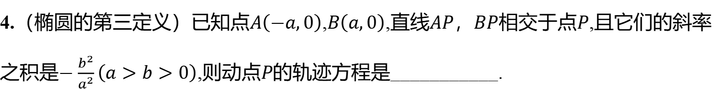


4.（椭圆的第三定义）已知点$A\left(−a,0\right)$,$B\left(a,0\right)$,直线$AP$，$BP$相交于点$P$ ,且它们的斜率
之积是$−\frac{b^{2}}{a^{2}}\left(a>b>0\right)$,则动点$P$ 的轨迹方程是___________.
$\frac{x^{2}}{a^{2}}+\frac{y^{2}}{b^{2}}=1$
解析 设点$P\left(x,y\right)$ ，由题意可知，
$k_{PA}⋅k_{PB}=\frac{y}{x+a}⋅\frac{y}{x−a}=−\frac{b^{2}}{a^{2}}$，整理可得$\frac{x^{2}}{a^{2}}+\frac{y^{2}}{b^{2}}=1\left(a>b>0\right)$ .
故动点$P$的轨迹方程为$\frac{x^{2}}{a^{2}}+\frac{y^{2}}{b^{2}}=1\left(a>b>0\right)$ .

Slide 34


考点三 椭圆的简单几何性质［多维探究］
&1& 求离心率的值（范围）
典例2（1） （一题多解）已知椭圆$C\text{：}\frac{x^{2}}{a^{2}}+\frac{y^{2}}{b^{2}}=1\left(a>b>0\right)$的左顶点为$A$，点$P$ ，
$Q$均在$C$上，且关于$y$轴对称.若直线$AP$,$AQ$的斜率之积为$\frac{1}{4}$，则$C$ 的离心率为( ) .
A
A.$\frac{\sqrt{3}}{2}$ B.$\frac{\sqrt{2}}{2}$ C.$\frac{1}{2}$ D.$\frac{1}{3}$

Slide 35

解析 （法一：设而不求法）设$P\left(x_{1},y_{1}\right)$，则$Q\left(−x_{1},y_{1}\right)$ ,
则由$k_{AP}⋅k_{AQ}=\frac{1}{4}$,得$k_{AP}⋅k_{AQ}=\frac{y_{1}}{x_{1}+a}⋅\frac{y_{1}}{−x_{1}+a}=\frac{y_{1}^{2}}{−x_{1}^{2}+a^{2}}=\frac{1}{4}$ ，
由$\frac{x_{1}^{2}}{a^{2}}+\frac{y_{1}^{2}}{b^{2}}=1$，得$y_{1}^{2}=\frac{b^{2}\left(a^{2}−x_{1}^{2}\right)}{a^{2}}$ ，
所以$\frac{\frac{b^{2}\left(a^{2}−x_{1}^{2}\right)}{a^{2}}}{−x_{1}^{2}+a^{2}}=\frac{1}{4}$，即$\frac{b^{2}}{a^{2}}=\frac{1}{4}$ ，
所以椭圆$C$的离心率$e=\frac{c}{a}=\sqrt{1−\frac{b^{2}}{a^{2}}}=\frac{\sqrt{3}}{2}$ .故选A.
（法二：第三定义法）设右顶点为$B$（图略），连接$PB$ ，由椭圆的对称性知
$k_{PB}=−k_{AQ}$，故$k_{PA}⋅k_{AQ}=k_{PA}⋅\left(−k_{PB}\right)=\frac{1}{4}$ ，

Slide 36

由椭圆的第三定义得$k_{PA}⋅k_{PB}=−\frac{b^{2}}{a^{2}}$，故$\frac{b^{2}}{a^{2}}=\frac{1}{4}$ ,
所以椭圆$C$的离心率$e=\frac{c}{a}=\sqrt{1−\frac{b^{2}}{a^{2}}}=\frac{\sqrt{3}}{2}$ .
故选A.

Slide 37

（2）设$B$是椭圆$C\text{：}\frac{x^{2}}{a^{2}}+\frac{y^{2}}{b^{2}}=1\left(a>b>0\right)$的上顶点，若$C$上的任意一点$P$ 都满足
$\left|PB\right|≤2b$，则$C$ 的离心率的取值范围是( ) .
C
A.$[\frac{\sqrt{2}}{2},1)$ B.$[\frac{1}{2},1)$ C.$(0,\frac{\sqrt{2}}{2}]$ D.$(0,\frac{1}{2}]$

Slide 38

解析 设$P\left(x_{0},y_{0}\right)$,易知$B\left(0,b\right)$，因为$\frac{x_{0}^{2}}{a^{2}}+\frac{y_{0}^{2}}{b^{2}}=1$，$a^{2}=b^{2}+c^{2}$ ，所以
${\left|PB\right|}^{2}=x_{0}^{2}+{\left(y_{0}−b\right)}^{2}=a^{2}\left(1−\frac{y_{0}^{2}}{b^{2}}\right)+{\left(y_{0}−b\right)}^{2}=−\frac{c^{2}}{b^{2}}{\left(y_{0}+\frac{b^{3}}{c^{2}}\right)}^{2}+\frac{b^{4}}{c^{2}}+a^{2}+b^{2}$ ，
因为$−b≤y_{0}≤b$，所以当$−\frac{b^{3}}{c^{2}}≤−b$，即$b^{2}≥c^{2}$时，${\left|PB\right|}_{max}^{2}=4b^{2}$ ，即
${\left|PB\right|}_{max}=2b$，符合题意，由$b^{2}≥c^{2}$可得$a^{2}≥2c^{2}$，即$0<e≤\frac{\sqrt{2}}{2}$ ；
当$−\frac{b^{3}}{c^{2}}>−b$，即$b^{2}<c^{2}$时，${\left|PB\right|}_{max}^{2}=\frac{b^{4}}{c^{2}}+a^{2}+b^{2}$，即$\frac{b^{4}}{c^{2}}+a^{2}+b^{2}≤4b^{2}$ ，化简
得${\left(c^{2}−b^{2}\right)}^{2}≤0$ ，显然该不等式不成立.故选C.

Slide 39

求椭圆离心率（或其范围）的两种常用方法

Slide 40



&2& 与椭圆有关的最值、范围问题
典例3（1） （多选题）设椭圆$C:\frac{x^{2}}{5}+y^{2}=1$的两个焦点分别为$F_{1}$,$F_{2}$，上顶点为$B$ ，
点$P$在$C$ 上，则( ) .
BC
A.$\left|BF_{1}\right|=3$ B.$\left|PF_{1}\right|$的最大值$\sqrt{5}+2$
C.$\left|PF_{1}\right|⋅\left|PF_{2}\right|$的最大值为5 D.$\left|PB\right|$的最大值为$\sqrt{6}$

Slide 41

解析 由题意知$a=\sqrt{5}$,$b=1$,$c=2$，$\left|BF_{1}\right|=a=\sqrt{5}$ ，故A错误；
$\left|PF_{1}\right|$的最大值为$a+c=\sqrt{5}+2$ ，故B正确；
$\left|PF_{1}\right|+\left|PF_{2}\right|≥2\sqrt{\left|PF_{1}\right|⋅\left|PF_{2}\right|}$，即$2a≥2\sqrt{\left|PF_{1}\right|⋅\left|PF_{2}\right|}$，得$\sqrt{5}≥\sqrt{\left|PF_{1}\right|⋅\left|PF_{2}\right|}$ ，
所以$\left|PF_{1}\right|⋅\left|PF_{2}\right|≤5$，当且仅当$\left|PF_{1}\right|=\left|PF_{2}\right|=\sqrt{5}$时，等号成立，则$\left|PF_{1}\right|⋅\left|PF_{2}\right|$ 的
最大值为5，故C正确；
设$P\left(x_{0},y_{0}\right)$，满足$\frac{x_{0}^{2}}{5}+y_{0}^{2}=1$，由题意知$B\left(0,1\right)$ ，
$\left|PB\right|=\sqrt{x_{0}^{2}+{\left(y_{0}−1\right)}^{2}}=\sqrt{−4y_{0}^{2}−2y_{0}+6}$，当$y_{0}=−\frac{1}{4}$时，$\left|PB\right|$的最大值为$\frac{5}{2}$ ，故
D错误.故选$BC$ .

Slide 42


（2）已知$P$为椭圆$\frac{x^{2}}{25}+\frac{y^{2}}{24}=1$上任意一点，$EF$为圆$N:{\left(x−1\right)}^{2}+y^{2}=4$ 的任意一条
直径，则$\vec{PE}⋅\vec{PF}$ 的取值范围为________.
$[12,32]$

Slide 43

解析 由$\frac{x^{2}}{25}+\frac{y^{2}}{24}=1$，得$a^{2}=25$,$b^{2}=24$，则$a=5$,$b=2\sqrt{6}$,$c=1$ ，
圆$N:{\left(x−1\right)}^{2}+y^{2}=4$的圆心$N\left(1,0\right)$ 恰好是椭圆的右焦点，圆的半径为2，
因为$\vec{PE}⋅\vec{PF}=\left(\vec{NE}−\vec{NP}\right)⋅\left(\vec{NF}−\vec{NP}\right)$
$=\vec{NE}⋅\vec{NF}−\vec{NP}⋅\left(\vec{NE}+\vec{NF}\right)+{\vec{NP}}^{2}$
$=\left|\vec{NE}\right|⋅\left|\vec{NF}\right|cos π−0+{\left|\vec{NP}\right|}^{2}$
$=−4+{\left|\vec{NP}\right|}^{2}$ ，
且$P$为椭圆$\frac{x^{2}}{25}+\frac{y^{2}}{24}=1$上任意一点，$N$ 为椭圆的右焦点，
所以$\left|\vec{NP}\right|∈[a−c,a+c]$，即$\left|\vec{NP}\right|∈[4,6]$ ，

Slide 44

所以${\left|\vec{NP}\right|}^{2}∈[16,36]$ ，
所以$−4+{\left|\vec{NP}\right|}^{2}∈[12,32]$ ，
所以$\vec{PE}⋅\vec{PF}$的取值范围为$[12,32]$ .

Slide 45

与椭圆有关的最值或范围问题的求解策略

Slide 46


1.（2024 河北联考）已知椭圆$C\text{：}\frac{x^{2}}{a^{2}}+\frac{y^{2}}{b^{2}}=1\left(a>b>0\right)$的上顶点为$A\left(0,b\right)$ ，左、
右焦点分 · 别为$F_{1}$，$F_{2}$，连接$AF_{1}$并延长交椭圆于另一点$P$，若$\left|PA\right|=\left|PF_{2}\right|$，则椭圆$C$
的离心率为( ) .
C
A.$\frac{1}{3}$ B.$\frac{1}{6}$ C.$\frac{\sqrt{3}}{3}$ D.$\frac{\sqrt{6}}{6}$

Slide 47


解析 如图，由题意得$\left|OF_{1}\right|=c$,$\left|OA\right|=b$ ，
所以$\left|AF_{1}\right|=a$，则$\left|AP\right|=\left|AF_{1}\right|+\left|PF_{1}\right|=a+\left|PF_{1}\right|$ .
由椭圆的定义可得$\left|PF_{1}\right|+\left|PF_{2}\right|=2a$ ，
所以$\left|PF_{2}\right|=2a−\left|PF_{1}\right|$，因为$\left|PA\right|=\left|PF_{2}\right|$ ，
所以$a+\left|PF_{1}\right|=2a−\left|PF_{1}\right|$ ，

Slide 48

解得$\left|PF_{1}\right|=\frac{a}{2}$，$\left|PF_{2}\right|=\frac{3a}{2}$ ，
在$Rt△AOF_{1}$中，$cos∠AF_{1}O=\frac{c}{a}$ ，
在$△PF_{1}F_{2}$中，$cos∠PF_{1}F_{2}=\frac{{\left|PF_{1}\right|}^{2}+{\left|F_{1}F_{2}\right|}^{2}−{\left|PF_{2}\right|}^{2}}{2⋅\left|PF_{1}\right|⋅\left|F_{1}F_{2}\right|}$
$=\frac{{\left(\frac{a}{2}\right)}^{2}+{\left(2c\right)}^{2}−{\left(\frac{3a}{2}\right)}^{2}}{2×\frac{a}{2}×2c}=\frac{2c^{2}−a^{2}}{ac}$ ，
因为$∠AF_{1}O+∠PF_{1}F_{2}=π$ ，
所以$cos∠AF_{1}O=−cos∠PF_{1}F_{2}$，即$\frac{c}{a}=−\frac{2c^{2}−a^{2}}{ac}$ ，
所以$a^{2}=3c^{2}$,所以$e=\frac{c}{a}=\sqrt{\frac{c^{2}}{a^{2}}}=\frac{\sqrt{3}}{3}$ .故选C.

Slide 49


2. 已知焦点在$x$轴上的椭圆$\frac{x^{2}}{4}+\frac{y^{2}}{b^{2}}=1\left(b>0\right)$的离心率$e=\frac{1}{2}$，$F$，$A$ 分别是椭圆的左
焦点和右顶点，$P$是椭圆上任意一点，则$\vec{PF}⋅\vec{PA}$ 的最大值为___.
4
解析 由题意知$a=2$，因为$e=\frac{c}{a}=\frac{1}{2}$，所以$c=1$，则$b^{2}=a^{2}−c^{2}=3$ ，故椭圆方程
为$\frac{x^{2}}{4}+\frac{y^{2}}{3}=1$.设$P$的坐标为$\left(x_{0},y_{0}\right)$，所以$−2≤x_{0}≤2$，$−\sqrt{3}≤y_{0}≤\sqrt{3}$ .因为
$F\left(−1,0\right)$，$A\left(2,0\right)$，$\vec{PF}=\left(−1−x_{0},−y_{0}\right)$，$\vec{PA}=\left(2−x_{0},−y_{0}\right)$ ，所以
$\vec{PF}⋅\vec{PA}=x_{0}^{2}−x_{0}−2+y_{0}^{2}=\frac{1}{4}x_{0}^{2}−x_{0}+1=\frac{1}{4}{\left(x_{0}−2\right)}^{2}$，则当$x_{0}=−2$时，$\vec{PF}⋅\vec{PA}$ 取
得最大值，最大值为4.

